Slide 1



LOGO
Cadastro
Insira seu email:
Digite seu nome:
Crie sua senha:
Confira sua senha:
Criar conta

Slide 2
LOGO
Login
Seu nome:
Sua senha:
Login

Slide 3

LOGO
LOGO
botão 1
botão 2
botão 3

Slide 4
LOGO
tarefas
botão 1
botão 2
botão 3
10/30
10/30
10/30

Slide 5

LOGO
Leitura e compreensão
"João tem um cachorro chamado Rex. Eles gostam de brincar no parque todos os dias. Um dia, enquanto brincavam, Rex encontrou uma bola vermelha. João ficou muito feliz e levou a bola para casa."
Qual é o nome do cachorro de João?
2. Onde eles gostam de brincar?
3. O que Rex encontrou?
digite sua resposta
digite sua resposta
digite sua resposta
10/30

Slide 6


LOGO
Jogo da rima
Instruções: ouça as palavras e marque as que rimam
CASA
BRASA
MESA
GATO
RUA
SAPATO
FOGO
POSTE
JOGO
Conferir
10/30

Slide 7





LOGO
O que é isso?
Digite o nome do desenho
10/30

Slide 8
LOGO
Dicionário
Digite uma palavra
Palavra silabada
Definição da palavra via API

Slide 9
LOGO
Configurações
Tamanho da fonte:
P M G GG
Tema do site:

Slide 10

Requisitos funcionais:
Criar conta
Realizar tarefas
Exibir progresso
Atualizar perfil
Mudar tamanho das letras
Alterar tema
Requisitos não funcionais:
Acessibilidade
Segurança
Design intuitivo
Fixação de leitura
Explicações claras

Slide 11
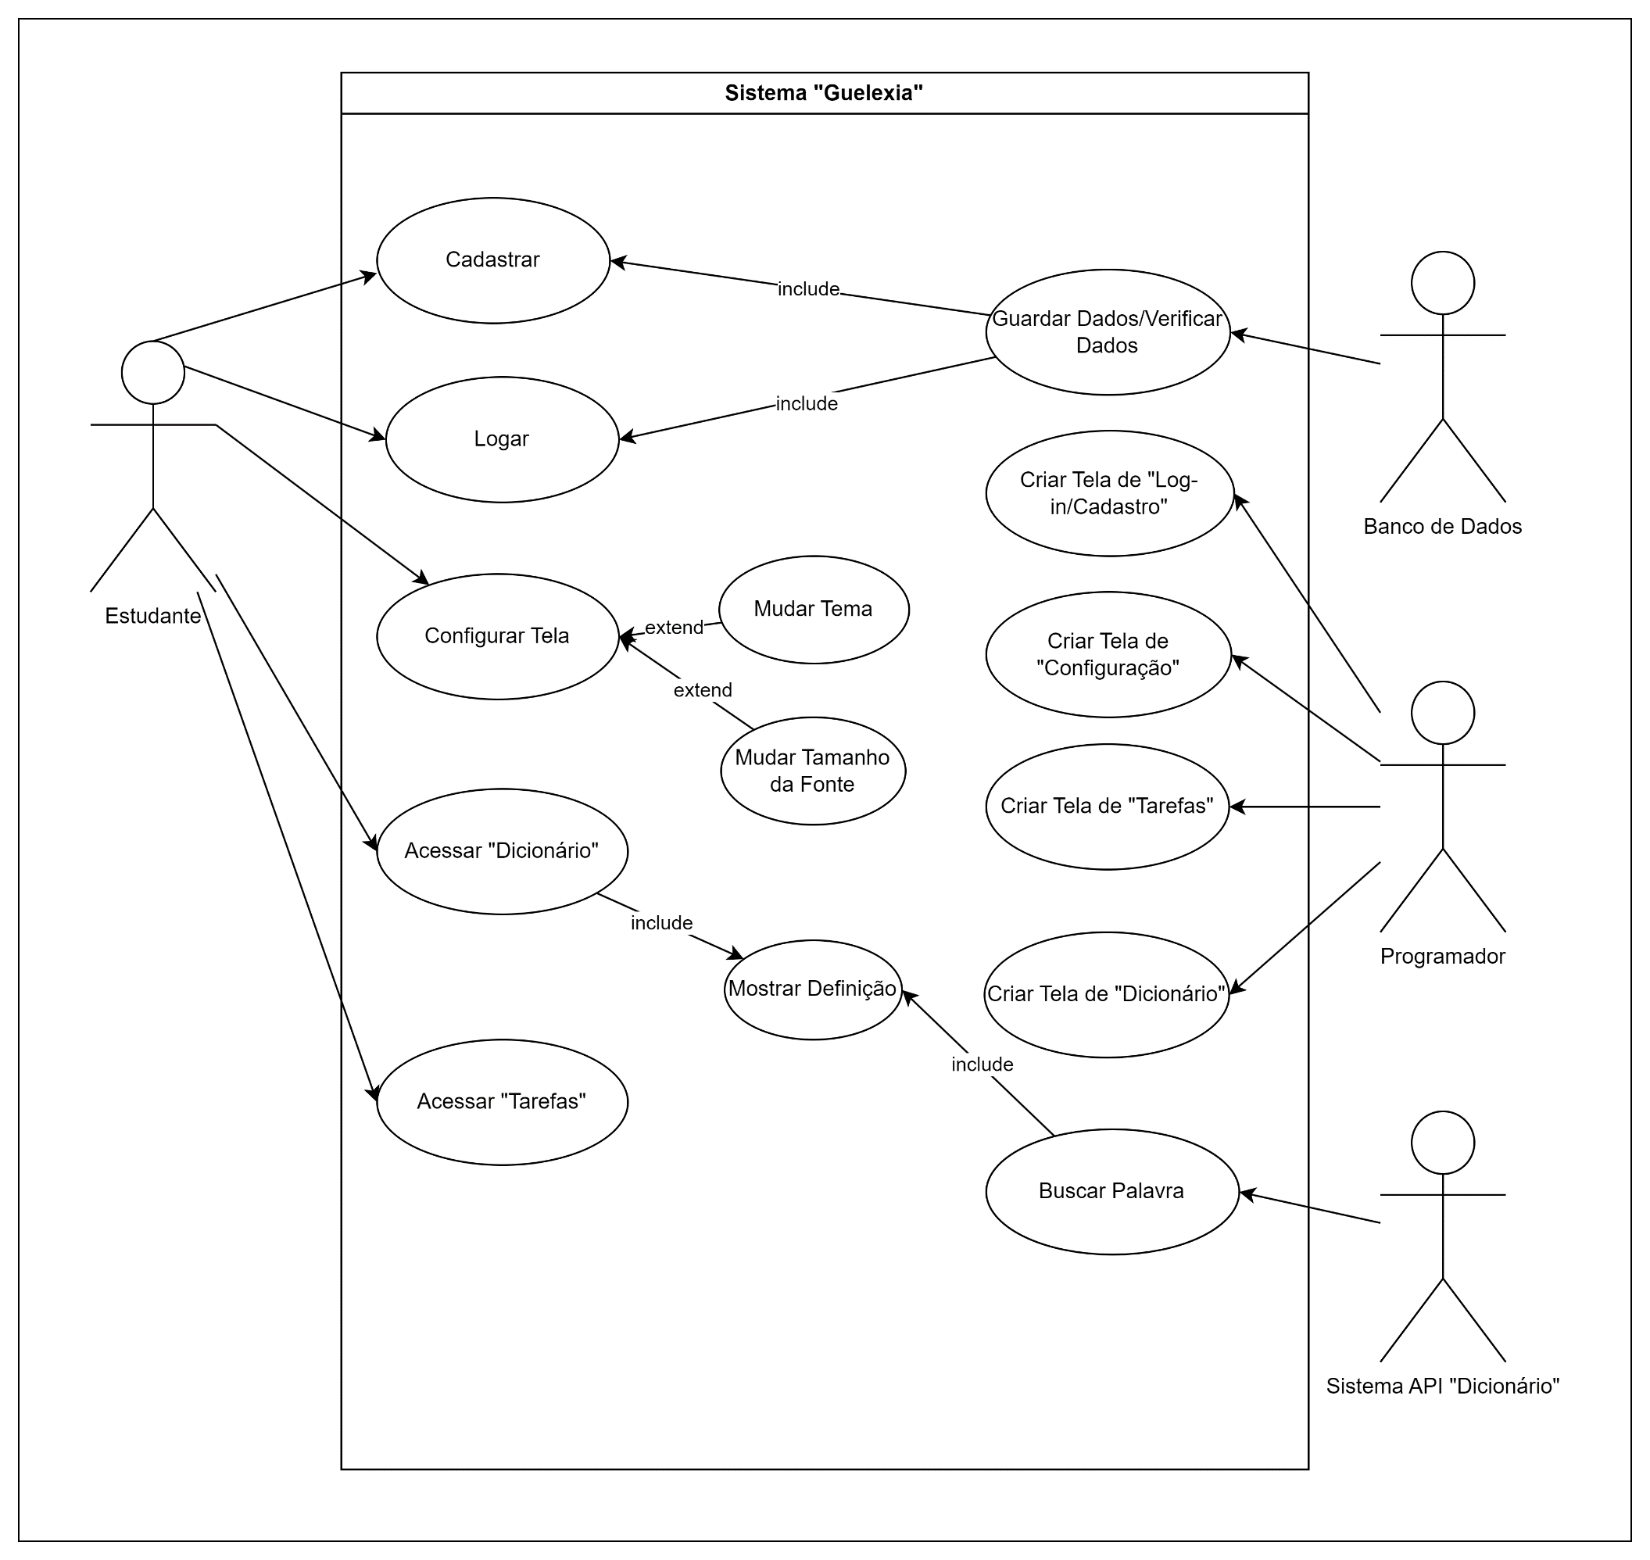
Diagrama de caso de uso UML

